Slide 1

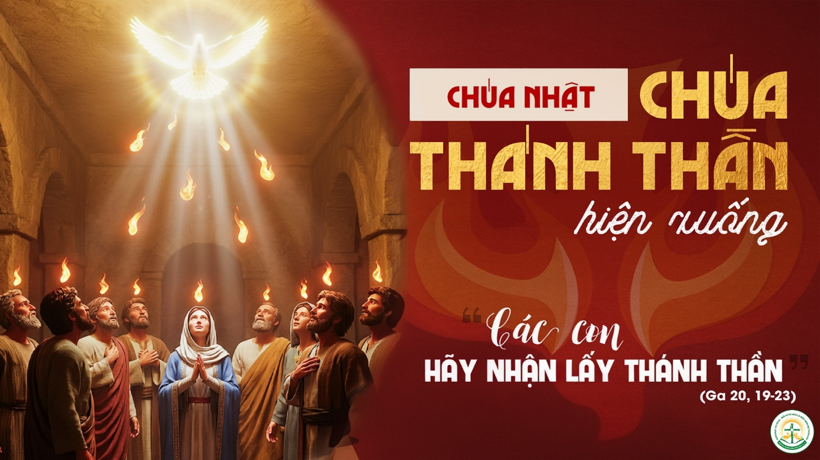

Slide 2
Tập Hát Cộng Đoàn

Slide 3
Đk: Xin sai Thánh Thần Chúa đến để Người đổi mới mặt đất này.

Slide 4
Tk1: Hồn tôi hỡi chúc tụng Chúa đi, lạy Thiên Chúa Đấng con thờ kính, Ngài cao cả muôn trùng. Quá nhiều việc đều do tay Chúa làm, địa cầu đầy dẫy những vật Chúa tạo ra.

Slide 5
Alleluia-alleluia: Lạy Chúa Thánh Thần xin xuống tràn ngập cõi lòng các tín hữu Chúa và thắp sáng lửa tình yêu Chúa trong lòng họ. Alleluia.

Slide 7
Ca nhập lễ
Thánh Thần Hãy Đến
Lm. Thành Tâm

Slide 8
Tk2: Thánh Thần, khấn xin ngự đến, hồn con đang mong chờ Ngài, mở lòng sáng soi đường đi, tìm chân lý, công bình bác ái. Ngài ơi, xin Ngài thương đến, uốn nắn nẻo đi quanh co sai lầm. Ngài ơi, xin Ngài hãy đến, dẫn đi đường ngay.

Slide 9
Đk: Lạy Ngài xin đến dẫn đắt chúng con trên đường. Cầu Ngài liên kết chúng con nhất tâm trong Ngài. Cầu Ngài ban ơn thêm sức kiên vững không lay. Sống sao nên người con Chúa chứng nhân tình yêu.

Slide 10
Tk3: Thánh Thần, khấn xin ngự đến, hồn con đang mong chờ Ngài, dẫn về những chiên lạc hướng, về chung sống trong đàn chiên Chúa. Ngài ơi, xin Ngài thương giúp chỉ lối những ai đi xa chưa về. Ngài ơi, xin Ngài hãy đến, ủi an Ngài ơi.

Slide 11
Đk: Lạy Ngài xin đến dẫn đắt chúng con trên đường. Cầu Ngài liên kết chúng con nhất tâm trong Ngài. Cầu Ngài ban ơn thêm sức kiên vững không lay. Sống sao nên người con Chúa chứng nhân tình yêu.

Slide 12
Tk1: Thánh Thần, khấn xin ngự đến, hồn con đang mong chờ Ngài, suối nguồn thánh ân hiện xuống, này dương gian, xin Ngài đổi mới. Ngài ơi, xin Ngài hãy đến, chiếu sáng thế gian u mê tối tăm. Ngài ơi, xin Ngài hãy đến, hiển linh Ngài ơi.

Slide 13
Đk: Lạy Ngài xin đến dẫn đắt chúng con trên đường. Cầu Ngài liên kết chúng con nhất tâm trong Ngài. Cầu Ngài ban ơn thêm sức kiên vững không lay. Sống sao nên người con Chúa chứng nhân tình yêu.

Slide 15
KINH VINH DANH
Ca Lên Đi 2

Slide 16
KINH VINH DANH

Slide 17
Chủ tế: Vinh danh Thiên Chúa trên các tầng trời. Và bình an dưới thế, bình an dưới thế cho người thiện tâm.

Slide 18
Chúng con ca ngợi Chúa. Chúng con chúc tụng Chúa. Chúng con thờ lạy Chúa. Chúng con tôn vinh Chúa. Chúng con cảm tạ Chúa vì vinh quang cao cả Chúa.

Slide 19
Lạy Chúa là Thiên Chúa, là Vua trên trời, là Chúa Cha toàn năng. Lạy Con Một Thiên Chúa, Chúa Giê-su Ki-tô.

Slide 20
Lạy Chúa là Thiên Chúa, là Chiên Thiên Chúa, là Con Đức Chúa Cha. Chúa xoá tội trần gian, xin thương, xin thương, xin thương xót chúng con.

Slide 21
Chúa xoá tội trần gian, Xin nhận lời chúng con cầu khẩn. Chúa ngự bên hữu Đức Chúa Cha, xin thương, xin thương, xin thương xót chúng con.

Slide 22
Vì lạy Chúa Giê-su Ki-tô, chỉ có Chúa là Đấng Thánh, chỉ có Chúa là Chúa, chỉ có Chúa là Đấng Tối Cao, cùng Đức Chúa Thánh Thần trong vinh quang Đức Chúa Cha. A-men. A-men.

Slide 24
KINH VINH DANH

Slide 25
Chủ tế: Vinh danh Thiên Chúa trên các tầng trời. A+B: Và bình an dưới thế cho người thiện tâm.

Slide 26
A: Chúng con ca ngợi Chúa.
B: Chúng con chúc tụng Chúa. A: Chúng con thờ lạy Chúa.
B: Chúng con tôn vinh Chúa.

Slide 27
A: Chúng con cảm tạ Chúa vì vinh quang cao cả Chúa.
B: Lạy Chúa là Thiên Chúa, là Vua trên trời, là Chúa Cha toàn năng.

Slide 28
A: Lạy con một Thiên Chúa, Chúa Giêsu Kitô.
B: Lạy Chúa là Thiên Chúa, là Chiên Thiên Chúa là Con Đức Chúa Cha.

Slide 29
A: Chúa xóa tội trần gian, xin thương xót chúng con.
B: Chúa xóa tội trần gian, xin nhậm lời chúng con cầu khẩn.

Slide 30
A: Chúa ngự bên hữu Đức Chúa Cha, xin thương xót chúng con.
B: Vì lạy Chúa Giêsu Kitô, chỉ có Chúa là Đấng Thánh.

Slide 31
Chỉ có Chúa là Chúa, chỉ có Chúa là đấng tối cao.
A+B: Cùng Đức Chúa Thánh Thần trong vinh quang Đức Chúa Cha.
Amen.

Slide 33
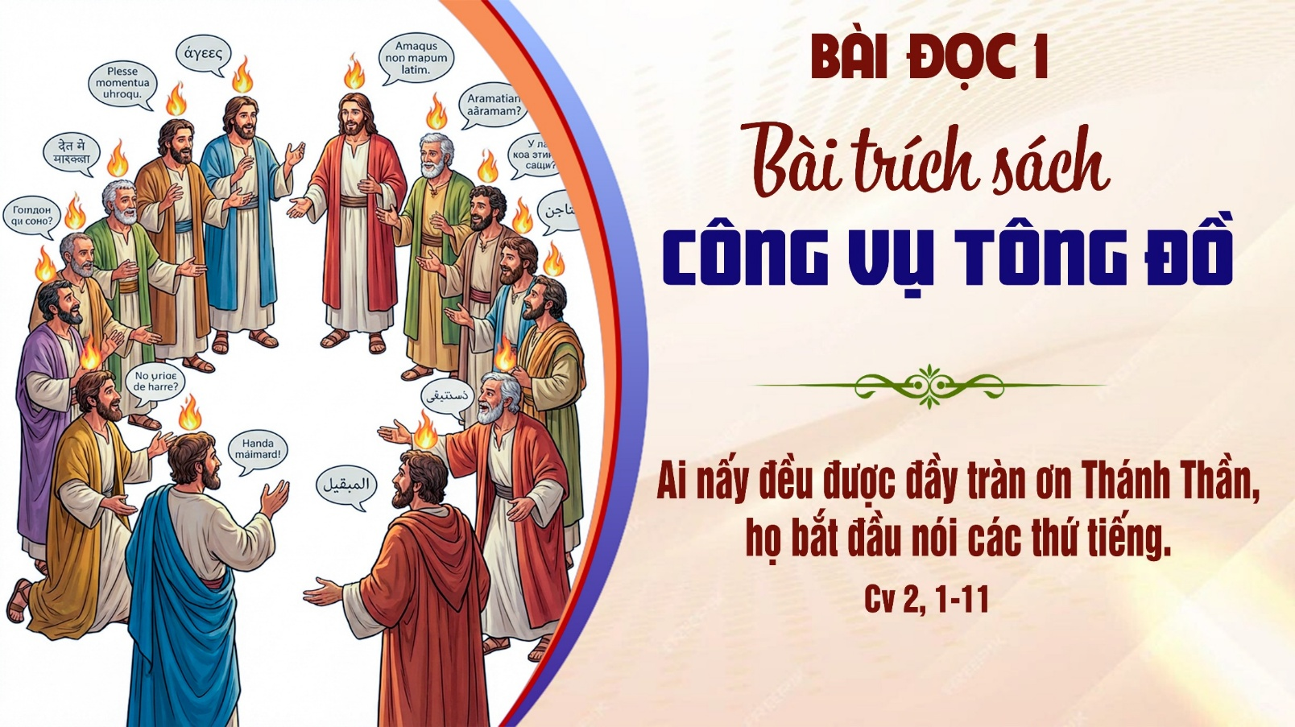

Slide 34
Thánh Vịnh 103
Chúa Nhật Chúa Thánh Thần Hiện Xuống
Lm. Kim Long
03 câu

Slide 35
Đk: Xin sai Thánh Thần Chúa đến để Người đổi mới mặt đất này.

Slide 36
Tk1: Hồn tôi hỡi chúc tụng Chúa đi, lạy Thiên Chúa Đấng con thờ kính, Ngài cao cả muôn trùng. Quá nhiều việc đều do tay Chúa làm, địa cầu đầy dẫy những vật Chúa tạo ra.

Slide 37
Đk: Xin sai Thánh Thần Chúa đến để Người đổi mới mặt đất này.

Slide 38
Tk2: Vừa khi Chúa rút lại khí thiêng, là thân chúng trở lui bụi cát vì tắt thở lâu rồi. Muốn tạo lại Ngài ban sinh khí vào, bởi Ngài đổi mới bộ mặt của trần gian.

Slide 39
Đk: Xin sai Thánh Thần Chúa đến để Người đổi mới mặt đất này.

Slide 40
Tk3: Nguyện muôn kiếp Chúa hằng hiển vinh, và mong ước những công trình Chúa làm Chúa mãi vui mừng. Tiếng lòng này cầu mong vui ý Ngài, bởi Ngài là chính hoan lạc của đời tôi.

Slide 41
Đk: Xin sai Thánh Thần Chúa đến để Người đổi mới mặt đất này.

Slide 42
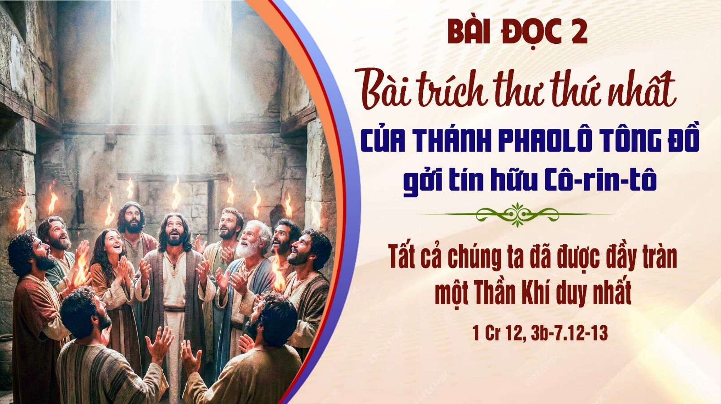

Slide 43
Ca Tiếp Liên
Xin Sai Thánh Thần
Lm. Vũ Đình Ân
03 câu

Slide 44
Đk: Lạy Chúa ! Xin sai Thánh Thần Chúa đến, Xin sai Thánh Thần Chúa đến, xin canh tân bộ mặt trái đất.

Slide 45
**: Lạy Chúa ! Xin sai Thánh Thần Chúa đến, Xin sai Thánh Thần Chúa đến, xin canh tân canh tân địa cầu.

Slide 46
Tk1: Linh hồn tôi ơi, hãy chúc tụng Ngài ! Ngài quá ư vĩ đại dường bao. Đây địa cầu của Ngài, muôn vật của Ngài, đều do tay Ngài tạo rạ

Slide 47
Đk: Lạy Chúa ! Xin sai Thánh Thần Chúa đến, Xin sai Thánh Thần Chúa đến, xin canh tân bộ mặt trái đất.

Slide 48
**: Lạy Chúa ! Xin sai Thánh Thần Chúa đến, Xin sai Thánh Thần Chúa đến, xin canh tân canh tân địa cầu.

Slide 49
Tk2: Khi Ngài ra tay rút hết hơi đi thì chúng con trở về cõi chết. Nếu Ngài gửi hơi thở, chúng con được tạo thành, thành nên con người yêu thương.

Slide 50
Đk: Lạy Chúa ! Xin sai Thánh Thần Chúa đến, Xin sai Thánh Thần Chúa đến, xin canh tân bộ mặt trái đất.

Slide 51
**: Lạy Chúa ! Xin sai Thánh Thần Chúa đến, Xin sai Thánh Thần Chúa đến, xin canh tân canh tân địa cầu.

Slide 52
Tk3: Muôn đời vinh quang, Chúa rất oai phong. Ngài khoác lên muôn vạn hào quang. Tiếng tôi ca khen Ngài muôn đời vẫn còn ngàn câu chúc tụng tung hô.

Slide 53
Đk: Lạy Chúa ! Xin sai Thánh Thần Chúa đến, Xin sai Thánh Thần Chúa đến, xin canh tân bộ mặt trái đất.

Slide 54
**: Lạy Chúa ! Xin sai Thánh Thần Chúa đến, Xin sai Thánh Thần Chúa đến, xin canh tân canh tân địa cầu.

Slide 55
Alleluia-alleluia: Lạy Chúa Thánh Thần xin xuống tràn ngập cõi lòng các tín hữu Chúa và thắp sáng lửa tình yêu Chúa trong lòng họ. Alleluia.

Slide 56
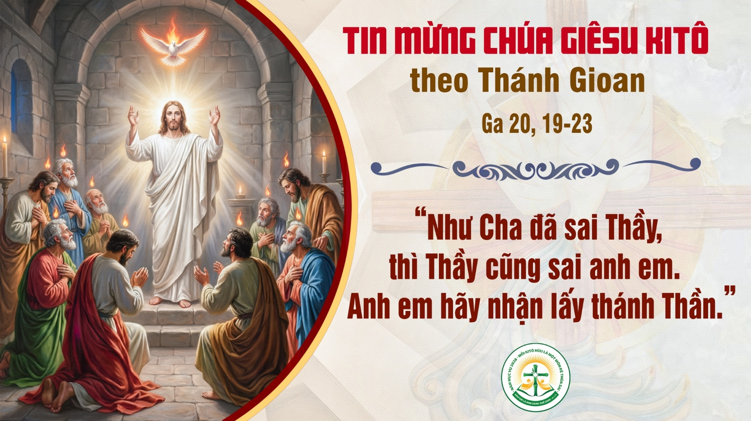

Slide 57
KINH TIN KÍNH

Slide 58
Tôi tin kính một Thiên Chúa là Cha toàn năng, Đấng tạo thành trời đất, muôn vật hữu hình và vô hình.

Slide 59
Tôi tin kính một Chúa Giêsu Kitô, Con Một Thiên Chúa, Sinh bởi Đức Chúa Cha từ trước muôn đời.

Slide 60
Người là Thiên Chúa bởi Thiên Chúa, Ánh Sáng bởi Ánh Sáng, Thiên Chúa thật bởi Thiên Chúa thật,

Slide 61
được sinh ra mà không phải được tạo thành, đồng bản thể với Đức Chúa Cha: nhờ Người mà muôn vật được tạo thành.

Slide 62
Vì loài người chúng ta và để cứu độ chúng ta, Người đã từ trời xuống thế.

Slide 63
Bởi phép Đức Chúa Thánh Thần, Người đã nhập thể trong lòng Trinh Nữ Maria, và đã làm người.

Slide 64
Người chịu đóng đinh vào thập giá vì chúng ta, thời quan Phongxiô Philatô; Người chịu khổ hình và mai táng, ngày thứ ba Người sống lại như lời Thánh Kinh.

Slide 65
Người lên trời, ngự bên hữu Đức Chúa Cha, và Người sẽ lại đến trong vinh quang để phán xét kẻ sống và kẻ chết, Nước Người sẽ không bao giờ cùng.

Slide 66
Tôi tin kính Đức Chúa Thánh Thần là Thiên Chúa và là Đấng ban sự sống, Người bởi Đức Chúa Cha và Đức Chúa Con mà ra,

Slide 67
Người được phụng thờ và tôn vinh cùng với Đức Chúa Cha và Đức Chúa Con: Người đã dùng các tiên tri mà phán dạy.

Slide 68
Tôi tin Hội Thánh duy nhất thánh thiện công giáo và tông truyền.

Slide 69
Tôi tuyên xưng có một Phép Rửa để tha tội. Tôi trông đợi kẻ chết sống lại và sự sống đời sau. Amen.

Slide 70


Slide 71
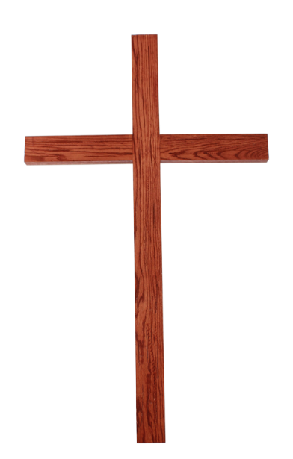

Ca Dâng Lễ CA KHÚC TRẦM HƯƠNG Dao Kim

Slide 72
Đk: Lời con như trầm hương, bay lên tới Thiên Đường, bay lên tới Thiên Đường, cho lung linh ánh nhiệm mầu (Lên tới Thiên Đường nhiệm mầu). Thiết tha là như cánh vạc kêu sương, Chúa ơi! (Chúa ơi)!

Slide 73
**: Lòng con chân thành dâng, vinh quang Chúa muôn vàn, không gian mấy tơ vàng, đây cao siêu lễ tôn thờ (Con khấn xin người thương tình). Khấn cầu là Chúa hãy dủ thương, ban muôn hồng ân.

Slide 74
Tk1: Chúa ơi bênh vực con luôn khỏi những quân gian thù hằng mưu ác hại con. Cánh tay con này vươn cao như đất mong mưa rào hồn con mong Chúa dường bao.

Slide 75
Đk: Lời con như trầm hương, bay lên tới Thiên Đường, bay lên tới Thiên Đường, cho lung linh ánh nhiệm mầu (Lên tới Thiên Đường nhiệm mầu). Thiết tha là như cánh vạc kêu sương, Chúa ơi! (Chúa ơi)!

Slide 76
**: Lòng con chân thành dâng, vinh quang Chúa muôn vàn, không gian mấy tơ vàng, đây cao siêu lễ tôn thờ (Con khấn xin người thương tình). Khấn cầu là Chúa hãy dủ thương, ban muôn hồng ân.

Slide 77
Tk2: Chúa ơi con hằng trông mong được ở trong nhà Người ngày đêm suốt đời con. Lời cầu như trầm hương dâng ơn Thánh Chúa dạt dào dìu con lên tới đỉnh cao.

Slide 78
Đk: Lời con như trầm hương, bay lên tới Thiên Đường, bay lên tới Thiên Đường, cho lung linh ánh nhiệm mầu (Lên tới Thiên Đường nhiệm mầu). Thiết tha là như cánh vạc kêu sương, Chúa ơi! (Chúa ơi)!

Slide 79
**: Lòng con chân thành dâng, vinh quang Chúa muôn vàn, không gian mấy tơ vàng, đây cao siêu lễ tôn thờ (Con khấn xin người thương tình). Khấn cầu là Chúa hãy dủ thương, ban muôn hồng ân.

Slide 80
Tk3: Chúc tụng Chúa tình thương yêu chân lý công minh Người vượt xa biếc ngàn mây. Chúa ơi! Như đỉnh Thiên Sơn công lý Chúa cao vời và phán quyết Chúa thẳng ngay.

Slide 81
Đk: Lời con như trầm hương, bay lên tới Thiên Đường, bay lên tới Thiên Đường, cho lung linh ánh nhiệm mầu (Lên tới Thiên Đường nhiệm mầu). Thiết tha là như cánh vạc kêu sương, Chúa ơi! (Chúa ơi)!

Slide 82
**: Lòng con chân thành dâng, vinh quang Chúa muôn vàn, không gian mấy tơ vàng, đây cao siêu lễ tôn thờ (Con khấn xin người thương tình). Khấn cầu là Chúa hãy dủ thương, ban muôn hồng ân.

Slide 83
Tk4: Kính mừng Chúa Trời Ngôi Cha cùng với Con Một Người là Đấng Cứu Chuộc ta. Thánh Thần chính là Ngôi Ba Đấng thánh hóa linh hồn ngợi khen Danh Chúa tình thương.

Slide 84
Đk: Lời con như trầm hương, bay lên tới Thiên Đường, bay lên tới Thiên Đường, cho lung linh ánh nhiệm mầu (Lên tới Thiên Đường nhiệm mầu). Thiết tha là như cánh vạc kêu sương, Chúa ơi! (Chúa ơi)!

Slide 85
**: Lòng con chân thành dâng, vinh quang Chúa muôn vàn, không gian mấy tơ vàng, đây cao siêu lễ tôn thờ (Con khấn xin người thương tình). Khấn cầu là Chúa hãy dủ thương, ban muôn hồng ân.

Slide 88
Ca Nguyện Hiệp Lễ
Thánh Thần Chúa Xuống
Lm. Hùng Cường – Viễn Xứ

Slide 89
Tk1: Vào một buổi chiều của ngày thứ nhất trong tuần. Cửa phòng đóng kín các tông đồ sợ hãi. Chúa đã hiện đến và chúc bình an các ông. Ngài đã đưa tay và cạnh sườn còn vết thương.

Slide 90
Đk: Chúa đã phục sinh ban niềm vui cho khắp nhân trần. Chúa đến ủi an Chúa ban tặng bình an của Chúa, Ngài thở hơi cho Thần Linh ngự xuống trên tông đồ. Thánh Thần Chúa xuống đổi thay mặt địa cầu.

Slide 91
Tk2: Ôi bao mừng vui này đây Chúa đã sống lại. Hiển vinh sáng láng Chúa nay thật đã sống. Chúa ban thần khí của Thánh Thần cho các ông. Ngài sẽ ủi an và tặng nguồn ơn Thánh Linh.

Slide 92
Tk3: Ra đi mọi nơi niềm vui gieo rắc Tin Mừng. Vì đây có Chúa Thánh Linh Ngài cùng bước. Dắt ta vượt thắng ngàn khốn cùng vây khắp nơi. Và những khổ đau thành ngàn niềm vui chứa chan.

Slide 93
Đk: Chúa đã phục sinh ban niềm vui cho khắp nhân trần. Chúa đến ủi an Chúa ban tặng bình an của Chúa, Ngài thở hơi cho Thần Linh ngự xuống trên tông đồ. Thánh Thần Chúa xuống đổi thay mặt địa cầu.

Slide 94
Tk4: Xin ơn Thần Linh dủ thương thánh hóa muôn lòng. Nhận ra Thiên Chúa hiến thân phụng sự Chúa. Rắc gieo tình Chúa vào chốn khổ đau tối tăm. Cho khắp mọi nơi bùng lên ngọn lửa mến yêu.

Slide 95
Đk: Chúa đã phục sinh ban niềm vui cho khắp nhân trần. Chúa đến ủi an Chúa ban tặng bình an của Chúa, Ngài thở hơi cho Thần Linh ngự xuống trên tông đồ. Thánh Thần Chúa xuống đổi thay mặt địa cầu.

Slide 97
Ca kết lễ
HÃY CHIẾU SOI
Phanxico

Slide 98
Đk: Hãy chiếu soi lửa hồng vào đêm tối sâu thẳm hồn con, lửa tình yêu, lửa huyền siêu, Ngôi Ba Thiên Chúa ban nhiều thánh ân.

Slide 99
Tk1: Xin đưa bước con về tìm chân lý hừng đông chiếu soi, tìm bóng mát trong tình thương bát ngát, tìm an vui trong bàn tay hiền từ Chúa dìu đưa.

Slide 100
Đk: Hãy chiếu soi lửa hồng vào đêm tối sâu thẳm hồn con, lửa tình yêu, lửa huyền siêu, Ngôi Ba Thiên Chúa ban nhiều thánh ân.

Slide 101
Tk2: Xin cho mãi một đời, lời thương mến bừng trong trái tim, tìm mến Chúa trong tình không héo úa, tìm thương nhau trong tình thương nồng nàn thắm bình an.

Slide 102
Đk: Hãy chiếu soi lửa hồng vào đêm tối sâu thẳm hồn con, lửa tình yêu, lửa huyền siêu, Ngôi Ba Thiên Chúa ban nhiều thánh ân.

Slide 103
Tk3: Xin cho bước chân người dù gian khó được đi đến nơi. Đời héo hát không ngừng lên tiếng hát. Đời an vui luôn tựa nương tình Ngài khắp ngàn nơi.

Slide 104
Đk: Hãy chiếu soi lửa hồng vào đêm tối sâu thẳm hồn con, lửa tình yêu, lửa huyền siêu, Ngôi Ba Thiên Chúa ban nhiều thánh ân.

Slide 105
Tk4: Xin soi sáng tâm hồn lời chân chính lòng không dối gian. Để tiếng nói loan truyền ơn cứu rỗi. Để đôi tay đưa tìm trao cuộc đời tiếng cười vui.

Slide 106
Đk: Hãy chiếu soi lửa hồng vào đêm tối sâu thẳm hồn con, lửa tình yêu, lửa huyền siêu, Ngôi Ba Thiên Chúa ban nhiều thánh ân.

